Slide 1

Игра-Лабиринт
Создал Потёминский Андрей Александрович

Slide 2
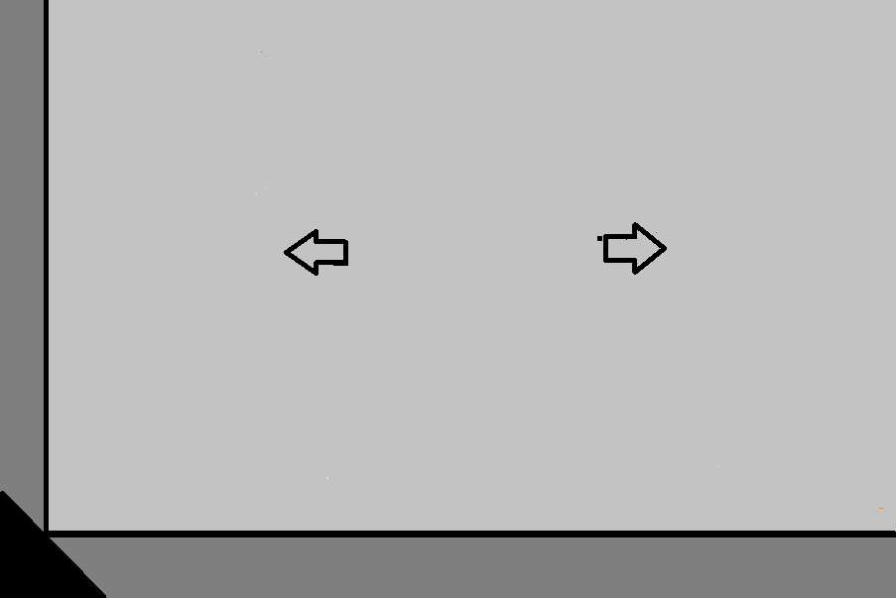
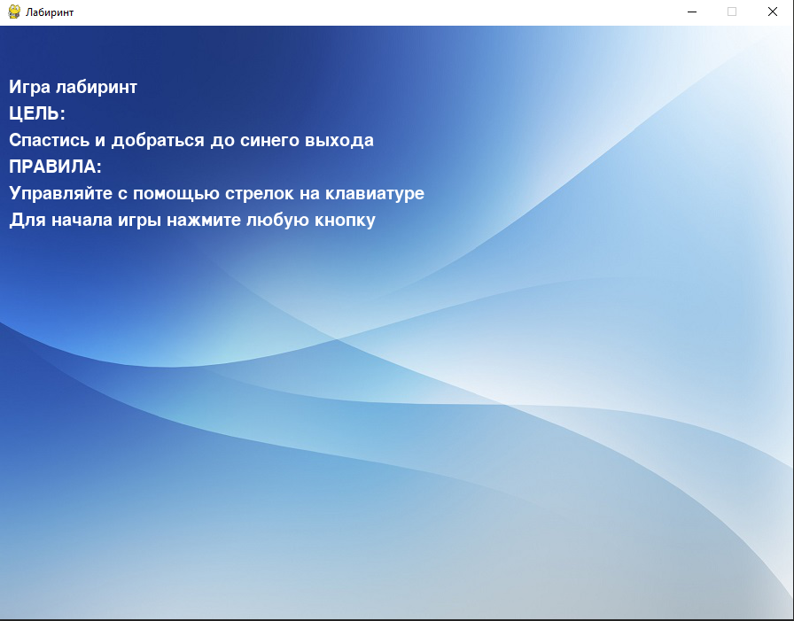
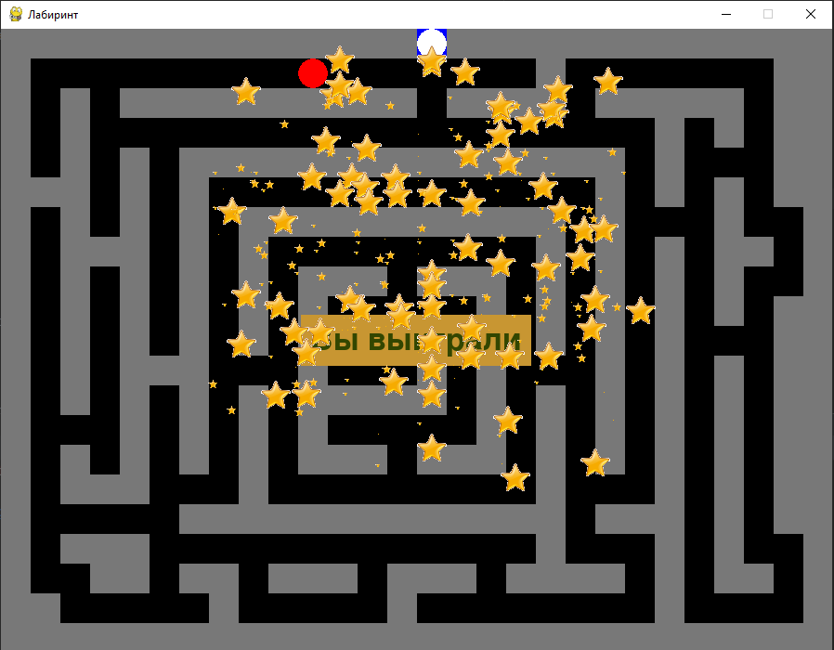
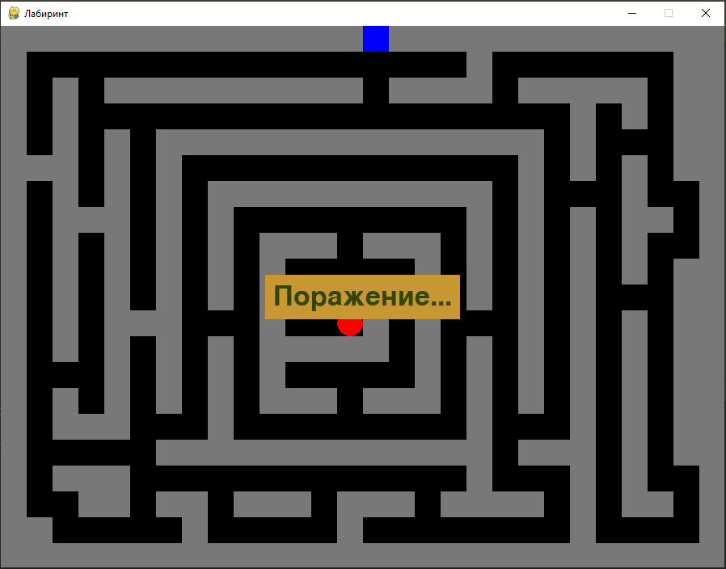
PYGAME

Slide 3

Описание реализации
Модули:
Классы:
Particle
Headpiece
Labyrinth
Hero
Enemy
Game
Pygame
Random

Slide 4
Заключение
Возможные доработки:
Анимации персонажей
Звуковое сопровождение
Редактор карт
Добавление меню

